Slide 1
프 로 젝 트
제출 보고서
20141311 유정인
20141134 조유현

Slide 2
CONTENTS
개요 설명 – 스토리라인
제출 작품 설명 - 게임구성, 조작법
제출 작품 설명 – 결과물 화면 캡쳐
제작 과정 보고
외부 소스 코드 / 참고한 내용 정리

Slide 3
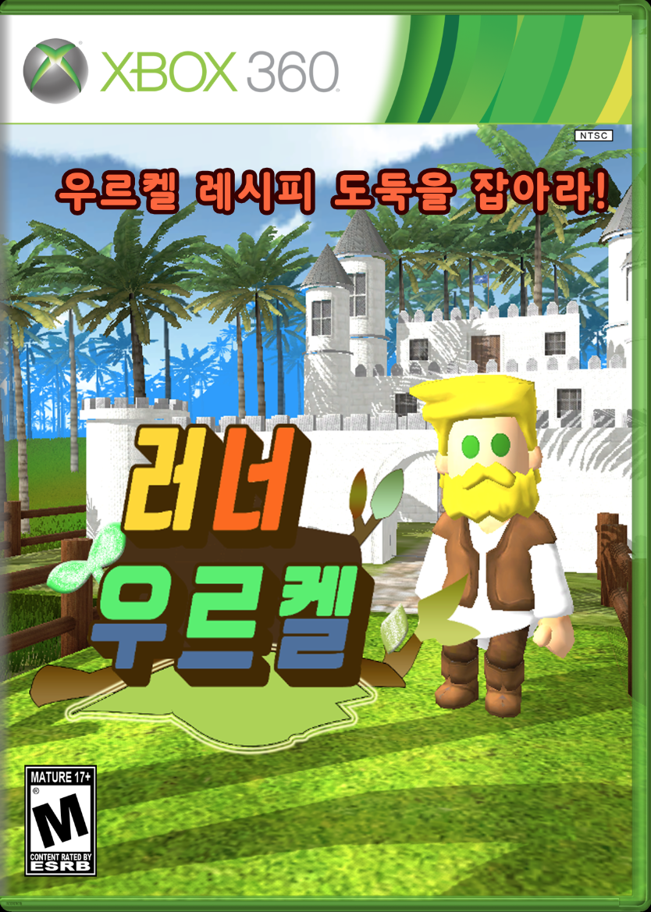
개요 설명
스토리라인
독일의 맥주 제조 1인자 우르켈!
아무도 그의 레시피의 비밀을 알지 못했으나..
그의 맥주 제조법을 훔쳐간 이가 등장했다!
한 섬마을의 성에 숨은 범인을 찾으러 가는 길을 떠난 우르켈!
평소 그의 맥주를 훔쳐먹던 고양이들을 피해 범인을 찾으러 가는 길은 더 험난해지지만,
그의 에너지를 보충해줄 연어를 먹고 힘을 내 더 뛸 수 있다.

Slide 4
제출 작품 설명 - 게임구성, 조작법
타이틀화면
게임 Scene
막 러닝게임인거랑
성 있고 연어 있고 고양이 있고
떨어지면 죽구 막 이런ㄴ거 써주세여~~

Slide 5
제출 작품 설명 – 결과물 화면 캡쳐
상황별 캡쳐 한것들 너허주세요~~

Slide 6
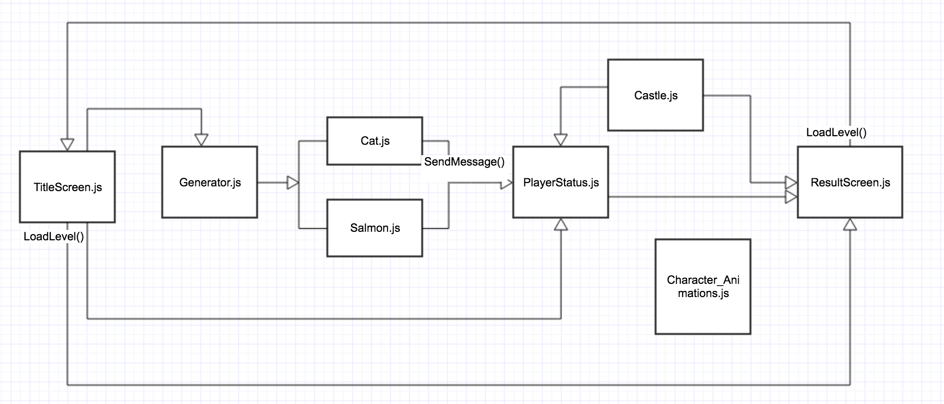
제작 과정 보고 – 클래스 정리
스크립트 소스 코드 : https://github.com/jungin641/2016_RunningGame/tree/master/Assets/Scripts

Slide 7
제작 과정 보고
Character - Animator Controller
Unity Asset Store에서 캐릭터를 다운받아 썼는데, Asset파일 안에 굉장히 다양한 애니메이션들이 있었는데도 불구하고 수업시간에 했던 방식으로 애니메이션에 접근을 하니 작동하지 않았습니다. 파일 안을 자세히 살펴보니, Character Animation 실습 때 사용한 Generic man과 달리 Animator Controller을 사용하여 캐릭터를 컨트롤 하는 asset이었습니다. 캐릭터가 넘어지는것을 보여주어야 하는데 기본으로 세팅된 State는 Idle, Running, Jump 뿐이었습니다. 이것저것 만져보다보니 State를 추가하고, 뛰는 중간에 넘어져야 하므로 Running State와 새 State를 Transition으로 연결하고, Inspector에서 Condition을 추가해 코드레벨에서 사용하는 것 까지 할 수 있게되어 프로젝트에 활용하였습니다.
Character - 해결하지 못한 문제
캐릭터가 장애물과 부딪히면 색이 점멸하는(수업시간에 실습한) 효과를 주고싶어서 시도하였으나 Generic Man과 렌더링 방식에 차이가 있는건지, 텍스쳐 적용 방식이 다른건지 Character의 색상이 renderer.material.color로 조절되지가 않았습니다. 그래서 캐릭터의 모든 계층에 적용도 해보고, 텍스쳐 적용을 뺀 후 적용해보는 등 갖가지 방법을 써 보았지만 해결하지 못했습니다.

Slide 8
제작 과정 보고
NGUI – Slider 값 연결하기
캐릭터가 장애물이나 아이템과 부딛혀 OnTriggerEnter()을 호출하면, PlayerStatus에 메세지를 전송해서 life변수가 줄도록 설정해놓았습니다. 단순하게 OnGUI()로 숫자로만 표현하면 잘 표현이 되었는데, NGUI 중 Slider을 사용하여 HealthBar를 구현하려 하다 보니 코드내의 life값과 slider의 value를 가져오는데에 어려움이 있었습니다. NGUI내의 코드를 보니 C#을 사용하여 구현되어 있었기 때문에 C#의 변수를 어떻게 JavaScript에서 사용할 수 있을지 많은 고민을 하고, 찾아봤습니다. 하지만 결국 하다보니 @script RequireComponent(UISlider)로 UISlider값들을 가져오고, var slider : UISlider;로 변수선언을 하고, slider.value = life*0.01;로 접근해서 사용하면 됐던 문제였습니다.
해결하지 못한 문제 - Scene 간 변수 주고받기
GameScene에서 획득한 Score을 결과 Scene에서 보여주고 싶었는데, 어떤 이유에선지 @RequireComponent로 값에 접근해도 Score값을 가져오지 못했습니다. 그래서 결국 한 Scene안에서 GameOver을 알리고 점수를 보여주는 것으로 방식을 대체했습니다.

Slide 9
제작 과정 보고
Generator
Character Animation 수업시간에 배운 Generator 코드를 참고하여 장애물과 득점아이템을 만들어내려 했으나 러닝게임이다 보니 게임의 맵이 1자로 길게 늘어진 형태여서 맵이 아닌 구역에도 오브젝트들이 만들어지는 문제와, 캐릭터가 아직 가지 않은 길에도 마구잡이로 생기는 문제가 발생했습니다.
그래서 x의 범위는 러닝하는 맵 범위 이내에서 랜덤으로 발생시켜 맵이 아닌 구역에도 오브젝트들이 만들어지는 문제 해결하였고, z값은 실시간으로 Character이 위치한 좌표를 받아 조금 더 앞으로 위치하도록 설정해서 문제를 해결했습니다.

Slide 10
제작 과정 보고
외부에서 가져온 것들
직접 해결한 사항들
TitleScene에서 GameScene으로 넘기기
장애물과 아이템 캐릭터 위치에 맞춰서 생성하기
장애물과 아이템 캐릭터, 종료지점(성)과 부딪히면 이벤트 발생하기
점수 띄우기
NGUI Slider 생성하기
NGUI용 Atlas 만들기
캐릭터 제어 State, Condition 추가해서 제어하기
배경음악, 효과음 넣기
Skybox 적용하기
캐릭터 Asset
https://www.assetstore.unity3d.com/en/#!/content/19641
NGUI
http://appmaid.tistory.com/3
Slider에 사용한 UI png파일
https://www.assetstore.unity3d.com/en/#!/content/18228
배경음악
연어, 고양이 모델
Map asset
https://www.assetstore.unity3d.com/en/#!/content/46974

Slide 11
외부 소스 코드/참고한 내용 정리
외부 소스 코드
Character_Animations.js
Asset Store에서 받은 캐릭터 Asset에 들어있던 코드, 저희 프로젝트에 맞춰 수정하였습니다.
참고한 내용 정리
프리팹 회전해서 생성하기
https://docs.unity3d.com/ScriptReference/Quaternion-eulerAngles.html
http://www.devkorea.co.kr/reference/Documentation/ScriptReference/Quaternion-eulerAngles.html
http://blog.puding.kr/124
NGUI 사용법
http://carrotclub.tistory.com/entry/NGUI-HP-Bar-%EB%A7%8C%EB%93%A4%EA%B8%B0
http://mrw0119.tistory.com/34
Slider JavaScript와 연동
http://answers.unity3d.com/questions/796203/46-how-do-i-change-the-value-of-a-slider-javascrip.html
수많은 StackOverFlow 질문글들
수많은 http://answers.unity3d.com/questions/

